Slide 1
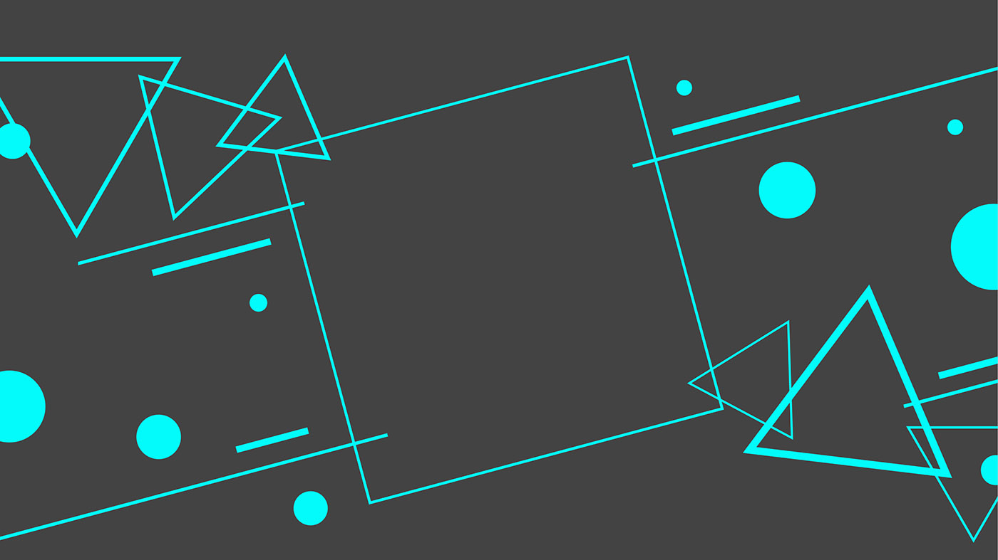
Design Packaging
( Kemasan Produk)

Slide 2

Defenisi
Desain kemasan/ packaging adalah rancangan wadah atau pembungkus untuk mencegah atau mengurangi kerusakan produk . Kemasan berfungsi untuk mempermudah produk saat proses penyimpanan, promosi, pengangkutan dan distribusi

Slide 3

Syarat desain kemasan adalah :
Kemampuan/daya membungkus yang baik untuk memudahkan dalam pengangkutan, distribusi, penyimpanan dan penyusunan.
Kemampuan melindungi isinya dari berbagai resiko misalnya benturan.
Kemampuan sebagai daya tarik terhadap konsumen.

Slide 4

Apa fungsi desain kemasan produk yang menarik?

Slide 5

Membantu pemasaran, karena dalam desain kemasan tersebut tercantum informasi penting seperti merek bisnis, jenis produk, label produk, expire date, kandungan gizi, serta alamat dan keterangan produsen.

Slide 6
Meningkatkan brand awereness dan kualitas produk tersebut, karena makin dikenal sekaligus dipercaya oleh konsumen dan juga calon konsumen baru.

Slide 7
Menjaga kualitas barang di dalamnya, untuk makanan maka menjadi lebih awet, pakaian menjadi tidak kusut, alat elektronik tetap aman terjamin dan bisa digunakan.

Slide 8
Cara Membuat Desain Kemasan Produk yang Menarik

Slide 9

Memilih Warna yang tepat
Warna kemasan suatu produk sangat penting, hampir 90% dari pembelian didasarkan hanya pada warna. Peran dan arti warna dalam desain kemasan, antara lain :

Slide 10

Merah = melambangkan hasrat, kekuatan, cinta dan keberanian

Slide 11
Kuning = melambangkan energi, serta kebahagiaan

Slide 12
Oranye = melambangkan kesan senang, kehangatan, atau tekad

Slide 13
Hijau = melambangkan kesegaran, alam, atau uang

Slide 14
Biru = melambangkan ketenangan, otoritas, atau maskulinitas

Slide 15
Ungu = melambangkan kreativitas, royalti, atau misteri

Slide 16
Bentuk kemasan yang unik
Kemasan yang memiliki bentuk unik cenderung mampu menarik perhatian calon konsumen .

Slide 17

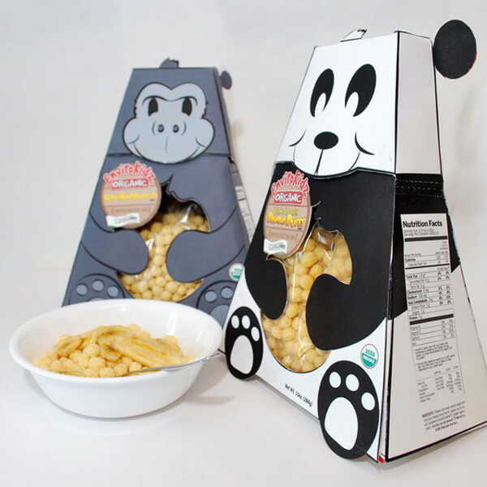

Slide 18
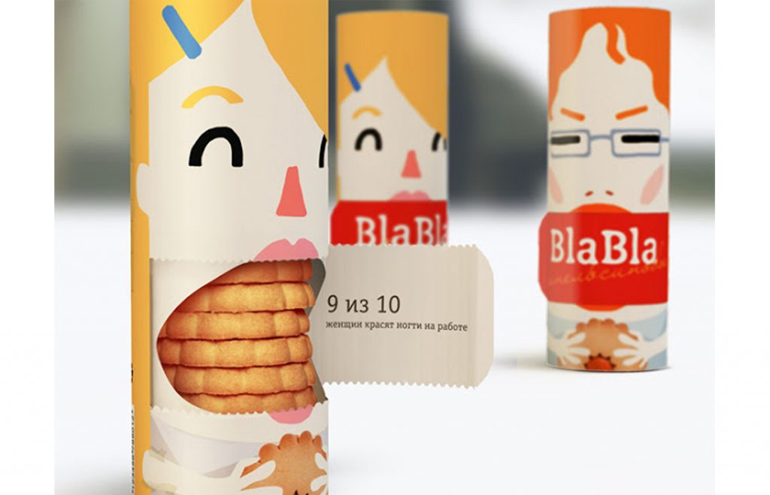

Slide 19

Mudah dimengerti
Menggunakan bahasa sederhana yang mudah dimengerti oleh masyarakat luas.

Slide 20
Kalimat sederhana
Menambahkan kalimat seperti slogan, kata-kata persuasif, nama brand, komposisi dan lain sebagainya.
Menggunakan bahasa yang mudah diingat dan mampu menyampaikan tujuan produk.

Slide 21
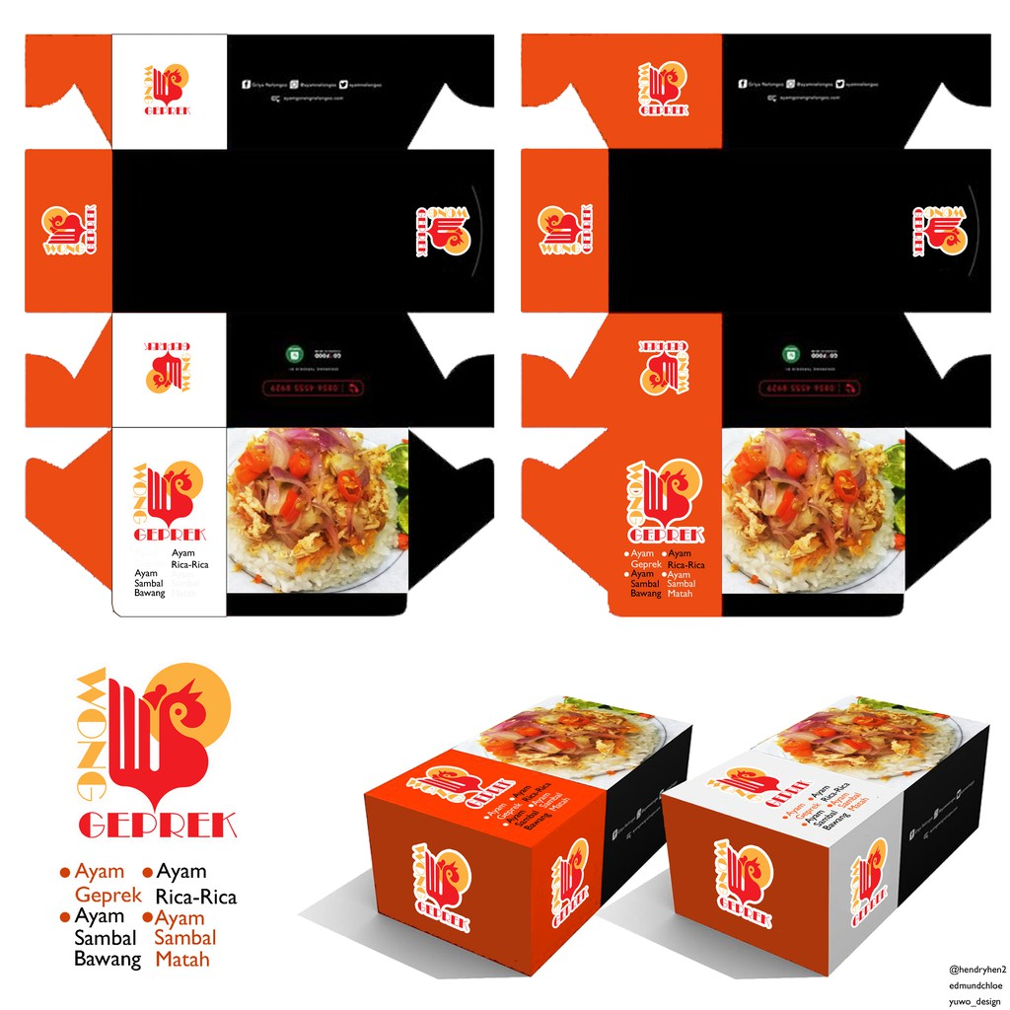

Slide 22
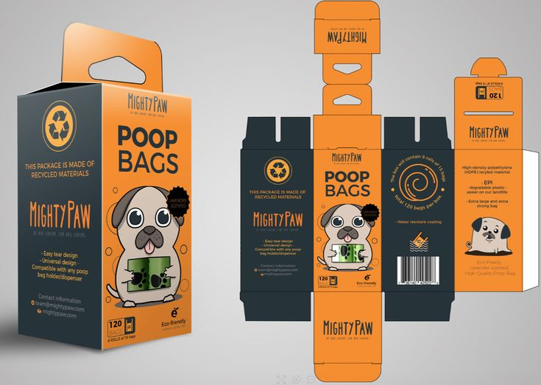

Slide 23
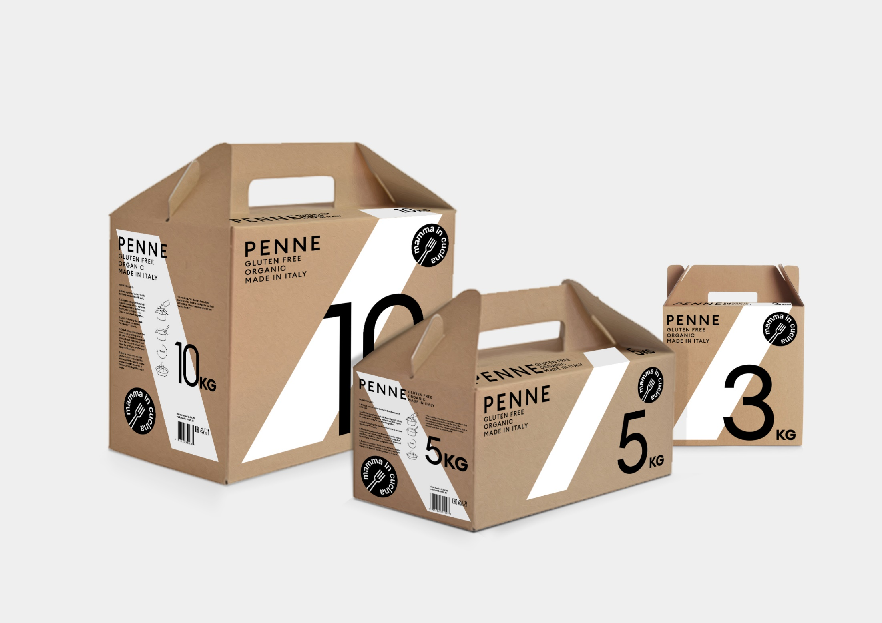

Slide 24
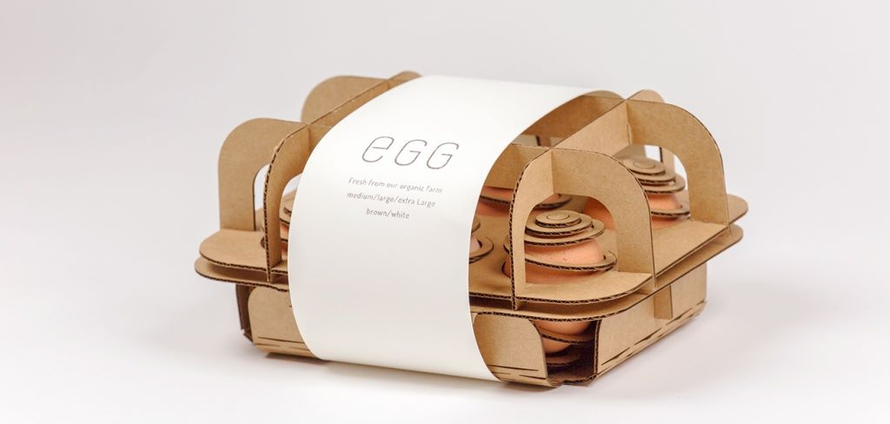

Slide 25
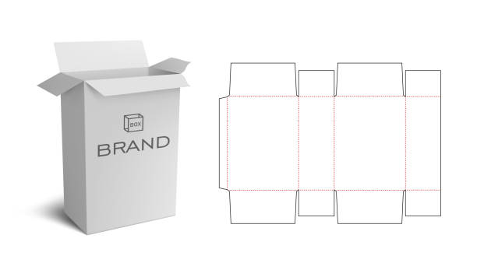

Slide 26
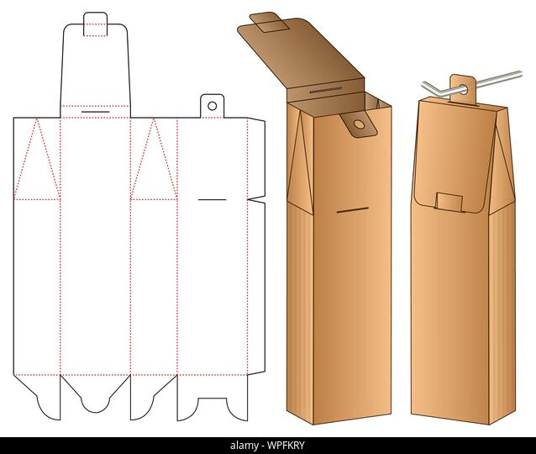

Slide 27
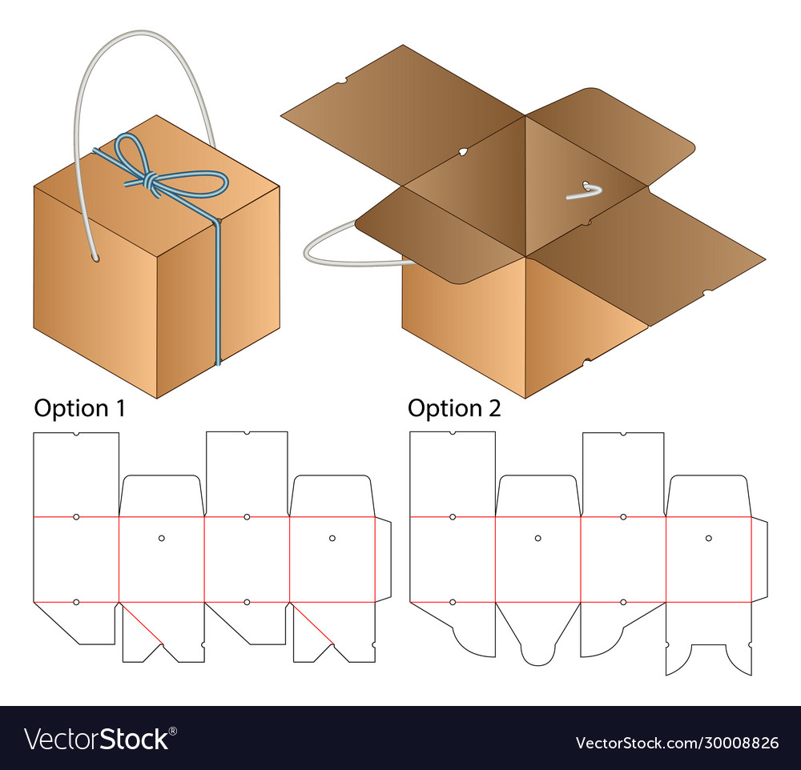

Slide 28
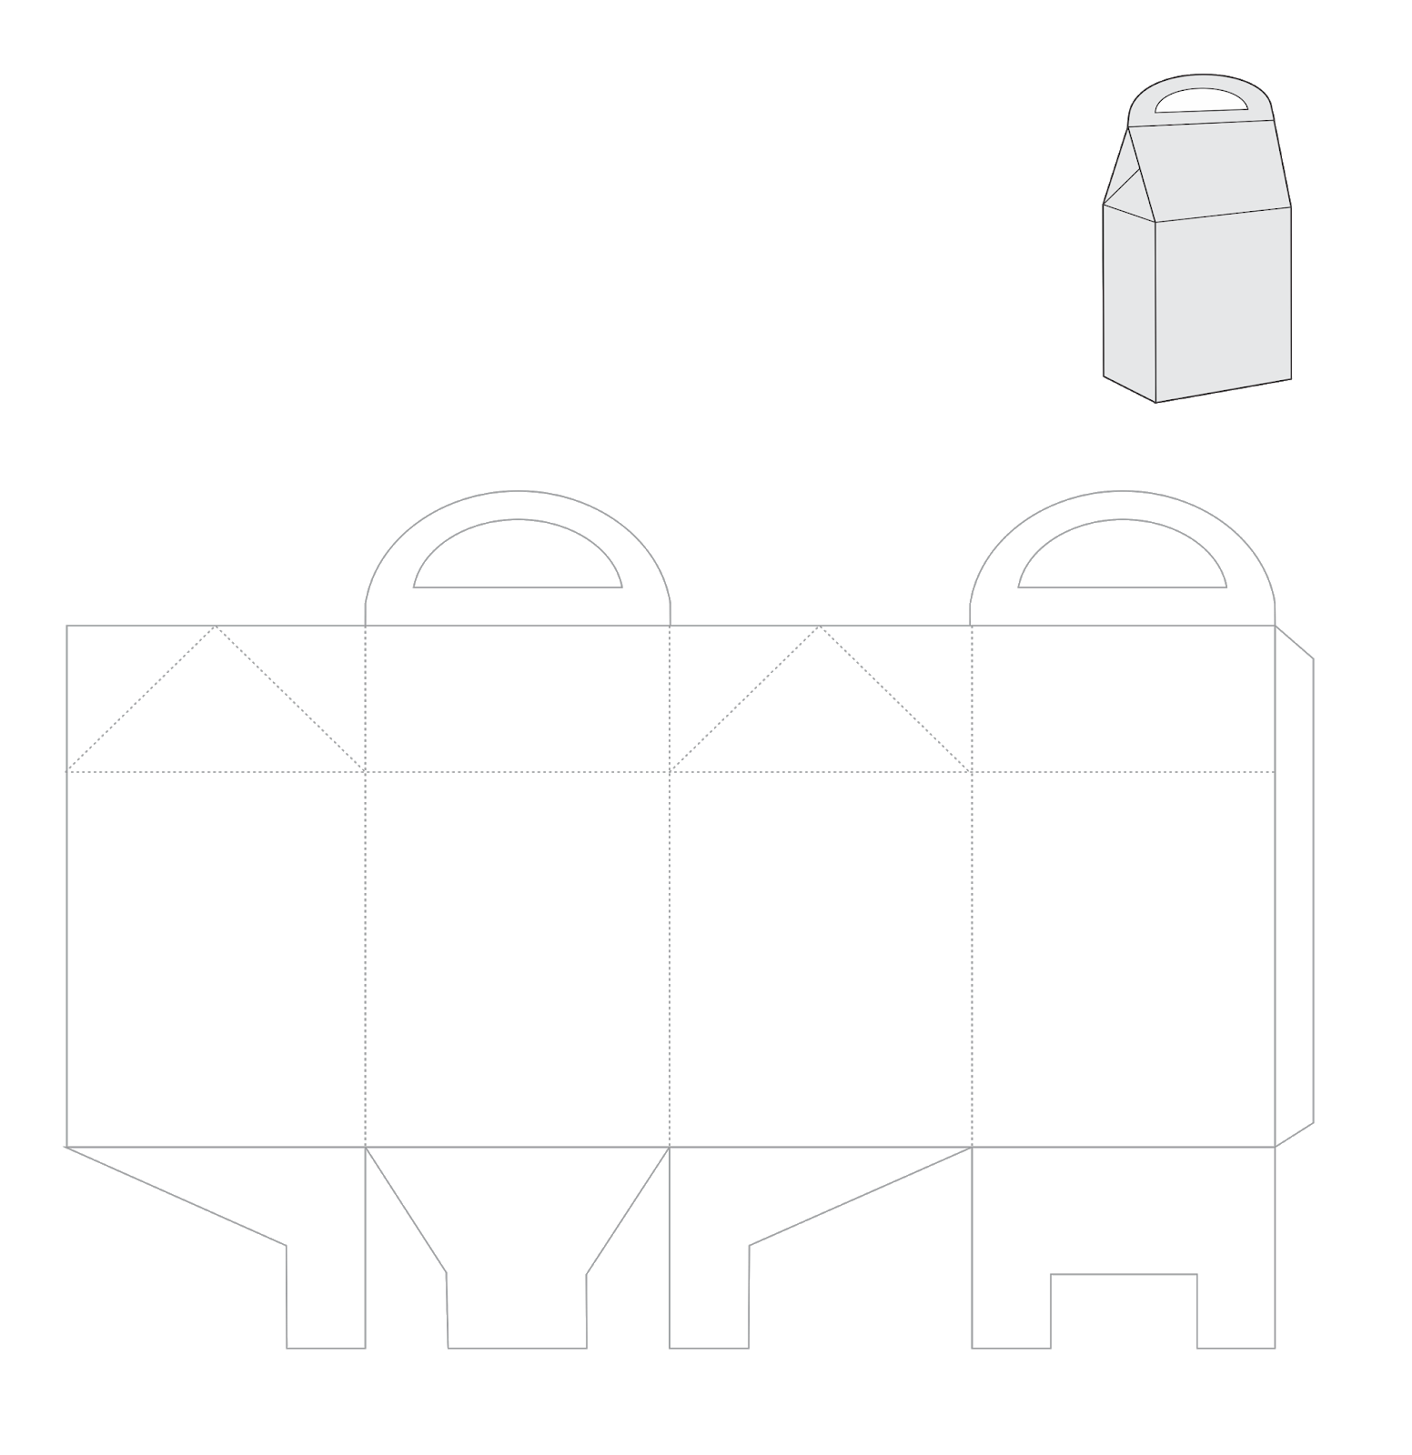

Slide 29
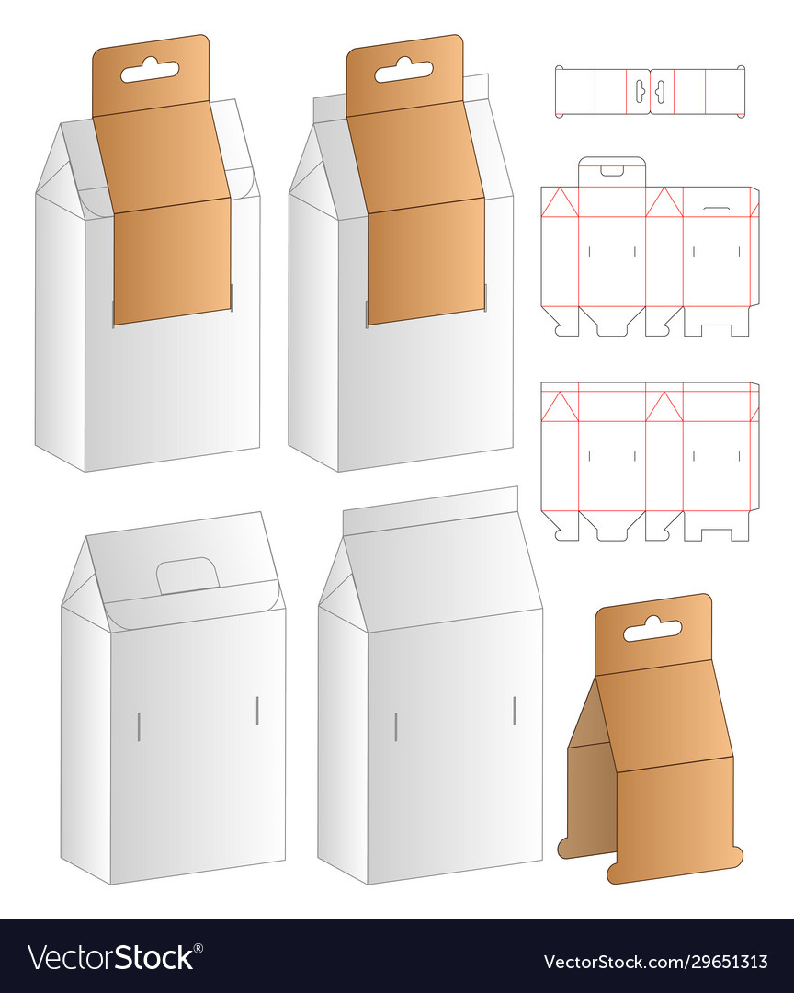

Slide 30
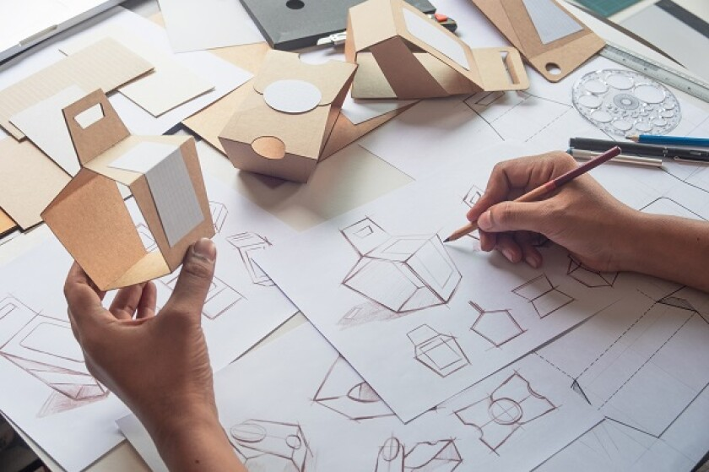

Slide 31
Pekerjaan Selanjutnya
Rancanglah kemasan yang merupakan bagian dari identitas visual serta media utama pengaplikasian logo dengan ketentuan sebagai berikut :
Sketsa pola kemasan.
Asistensi hingga ke tahapan alternatif desain.
Kemasan harus merepresentasi karakteristik dari wajah visual UMKM yang telah diciptakan sebelumnya.
Kemasan harus memiliki nilai jual (Value) sesuai dengan kebutuhan promosi.
Kemasan harus informatif dan estetik.
Warna dan huruf pada kemasan sesuai dengan guildelines yang telah dibuat.
Durasi pengerjaan kemasan mulai dari pertemuan ke 10 sampai 14.

